Slide 1
Net_ml_competition
מגישים : דולב הינדי 312126642 + עמית כהן 205451743

Slide 2
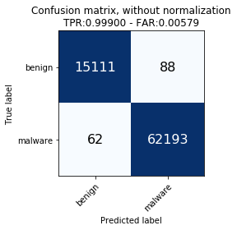
ע"י העמקת ענפי העצים הרנדומליים בrandom forst הצלחנו לגרום למודל להיות אופטימלי יותר

Slide 3
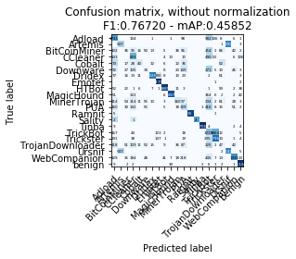
השתמשנו במודל שמריץ לבדו random forst על שני פיצרים שזיהינו שהזיהוי בהם יצא יחסית גבוהה על מנת למזער אותם ולהגיע למודל אופטימלי יותר.

Slide 4
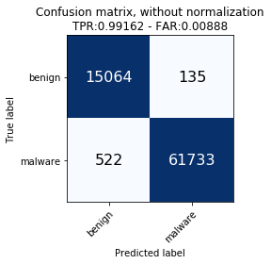
השתמשנו במודל svm שתוצאותיו שיפרו עבורינו את ה-ACCURECY של המודל.

Slide 5
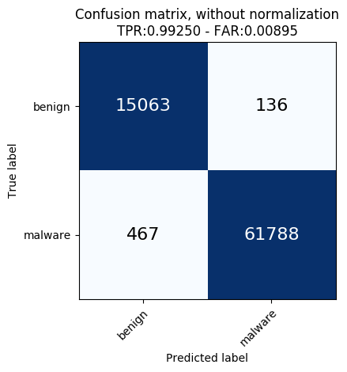
כאן ניסינו להשתמש באלגוריתם adam אך לא הצלחנו לשפר את נתוני המודל .

Slide 6
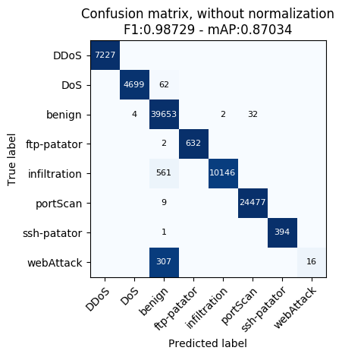
את המודל הנ"ל לא הצלחנו לשפר כל כך אך זיהינו את הטעות החריגה של המודל בפייצר benign

Slide 7
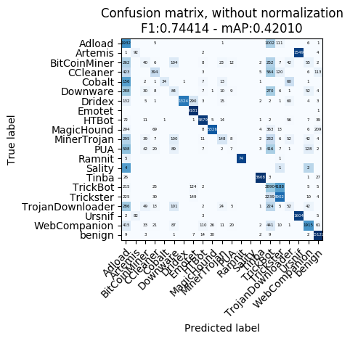
המודל השביעי היה הקשה ביותר שאותו הצלחנו לשפר על ידי העמקת העץ.

